Slide 1
Опыт использования образовательных платформ в онлайн-обучении
Полезные сервисы для преподавателя
Очаковская Н.С.,
учитель русского языка и литературы МАОУ Гимназии № 4 г. Красноярска

Slide 2
Полезные сервисы для преподавателя
1
Сервисы для организации рабочего процесса
Какие уроки я вынесла из опыта дистанционной четверти и что возьму с собой из дистанта в традиционную школьную практику?
2
Образовательные платформы
3
Интересные ресурсы

Slide 3
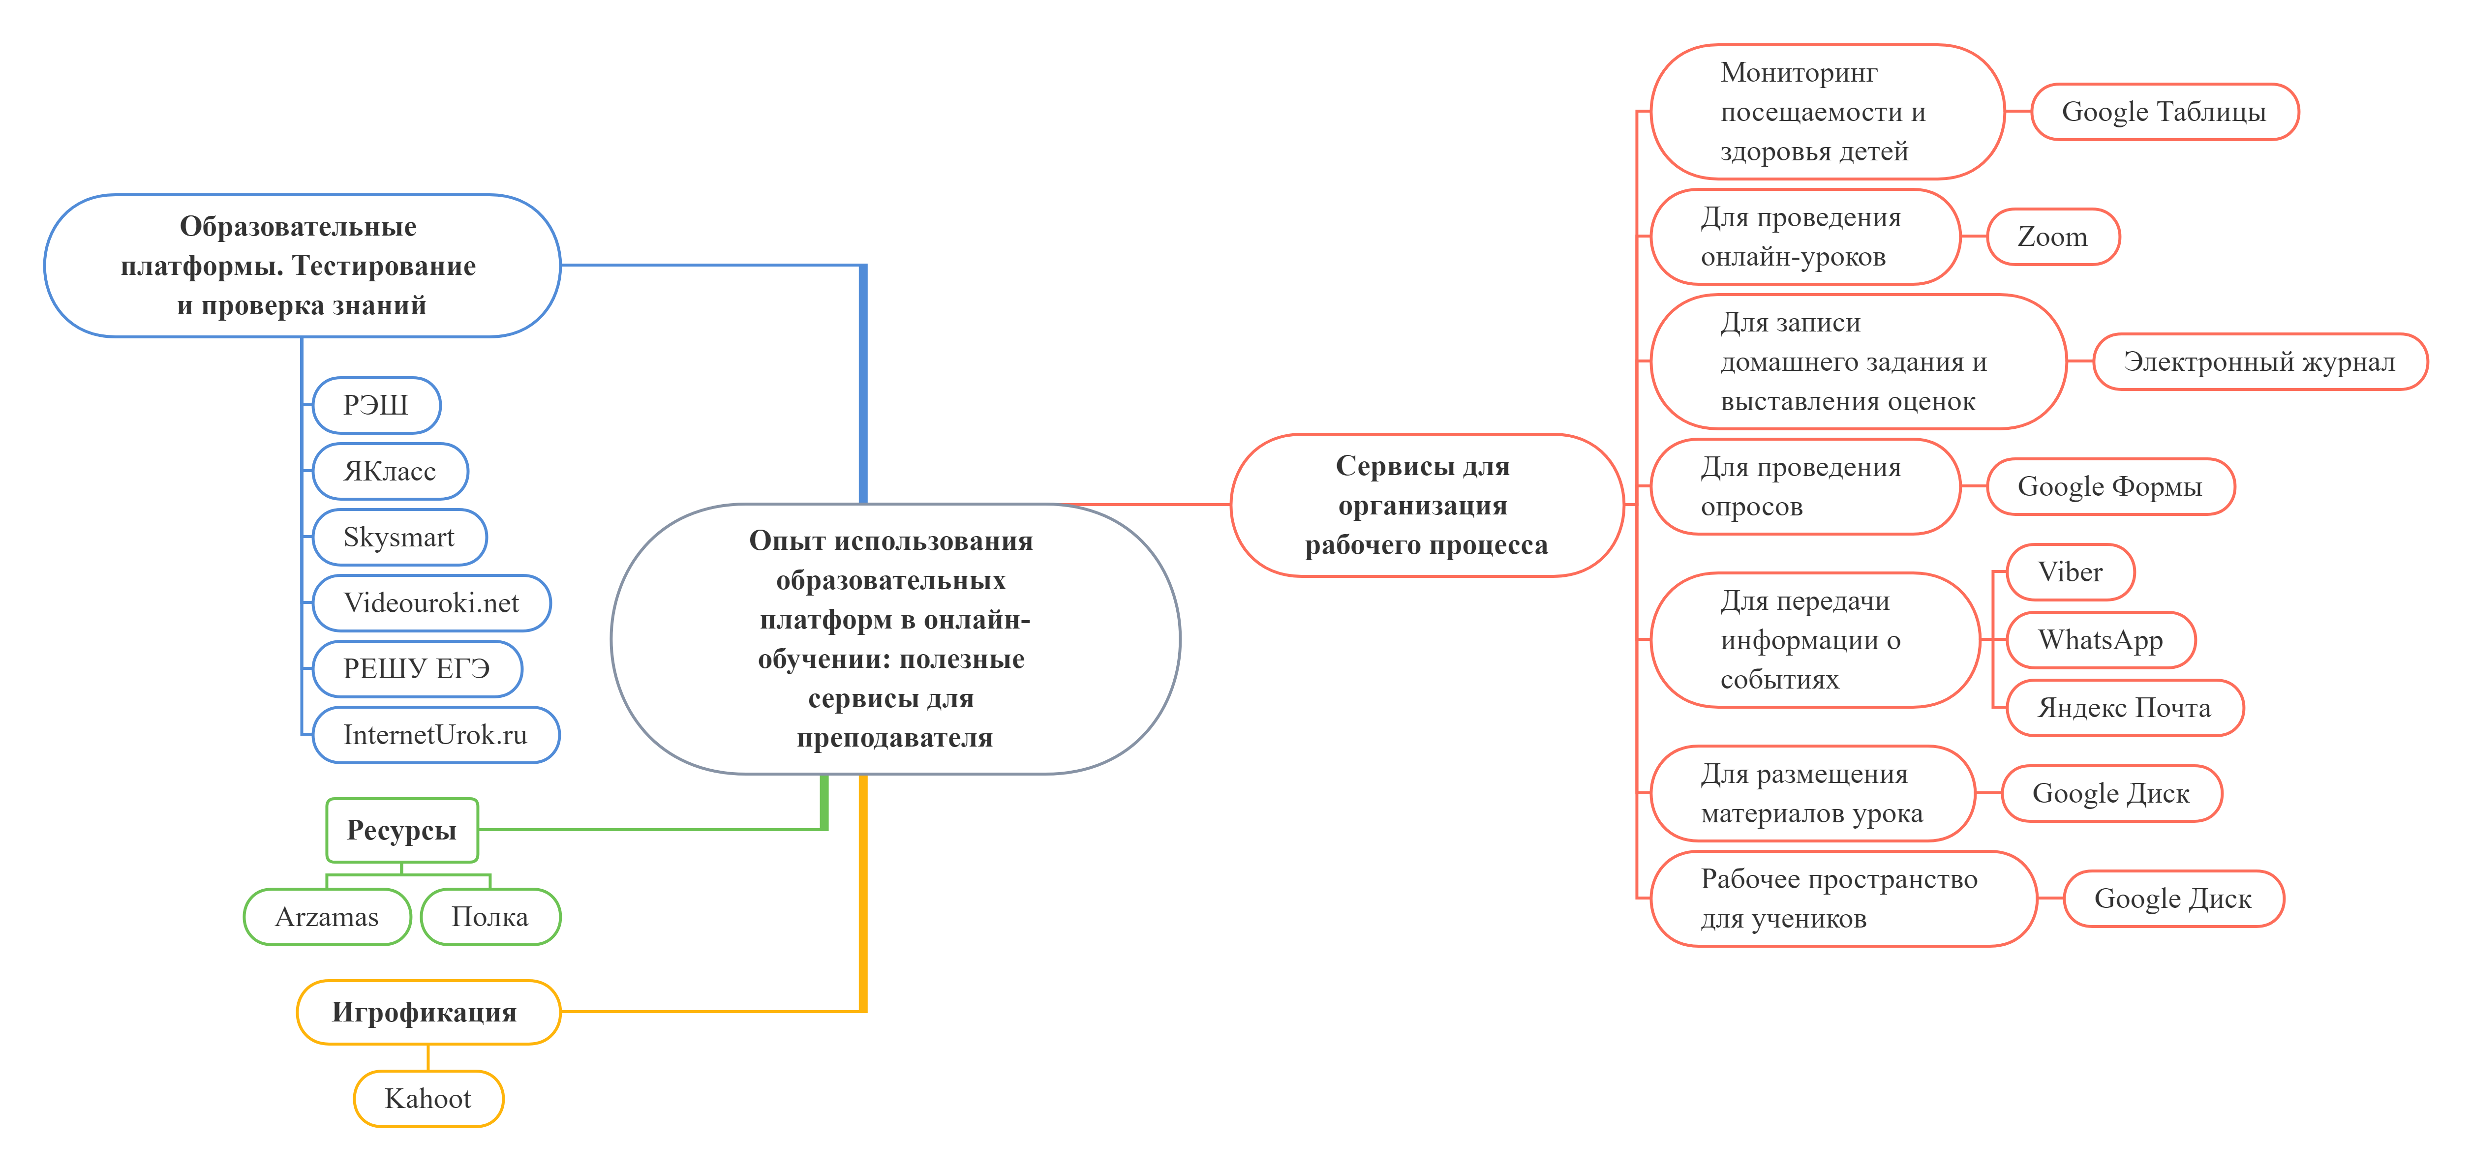
Цифровая образовательная среда

Slide 4
Среда Google
Google Таблицы
Google Диск
Мониторинг посещаемости уроков и здоровья детей
Облачное хранилище
Google Формы
Google Диск
Для проведения анкетирования, опросов
Рабочее пространство для учеников

Slide 5
Google Таблицы
Ежедневный мониторинг состояния здоровья и посещаемости (утренняя перекличка) с помощью Google Таблицы с выпадающим списком вариантов ответов: «Я здоров(а) и готов(а) к уроку/Я заболел(а)». Быстрое анкетирование учащихся.

Slide 6
Google Таблицы
+
Организация деятельности обучающихся в начале учебного дня.
+
Развитие ответственности обучающихся за соблюдение режима работы.
+
Учитель может задать необходимые настройки доступа к документу, чтобы ученики могли редактировать документы.
+
Нет необходимости пересылать друг другу файлы, все данные, вносимые в таблицу, меняются и сохраняются в реальном времени.
+
Работа с любого компьютера, планшета и телефона.
-
Изменение в содержание таблиц может внести любой пользователь, у которого есть ссылка.

Slide 7
Google Диск
Возможности применения в учебном процессе
Обмен информацией и документами учащихся друг с другом и с преподавателем.
Выполнение учащимися групповых заданий и совместных проектов.
Создание таблиц и схем в текстовом редакторе.
Проверка учителем работ учащихся в режиме рецензирования.

Slide 8
Google Диск
+
Бесплатный официальный ресурс.
+
Доступ к материалам, размещенных в Google хранилищах, возможен с любого компьютера или гаджета с выходом в Интернет.
+
Закладка разных вариантов доступа к Google документам: просмотр, комментирование, редактирование.
+
Возможность совместной работы с документами одновременно несколькими пользователями (классом).
-
Ограниченный объем хранения данных (бесплатно – 15 Гб).
-
Изменение в содержание таблиц может внести любой пользователь, у которого есть ссылка.

Slide 9
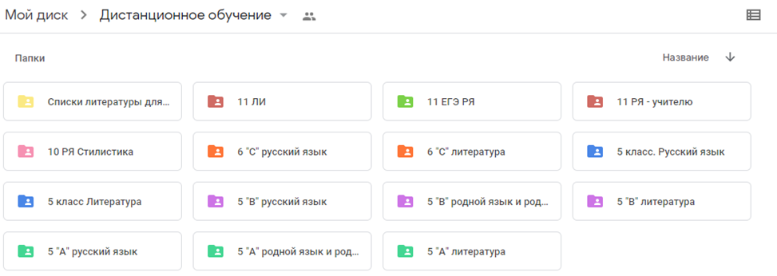
Апробированные формы работы с Google Диск
Облачное хранилище Google Диск
На Google Диске были сформированы папки по классам.
В них выкладывался учебный материал и инструкции к заданиям.

Slide 10
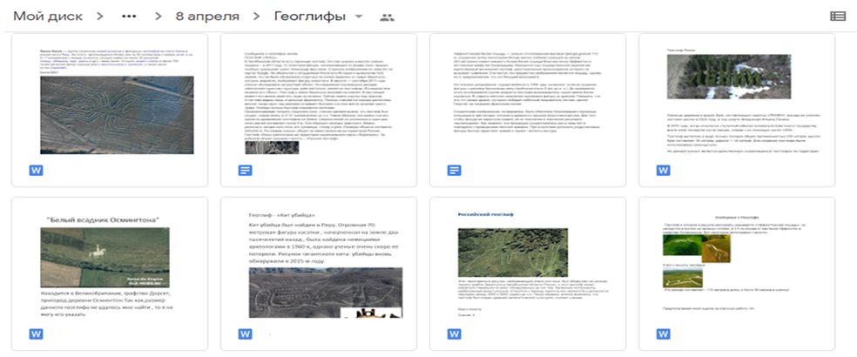
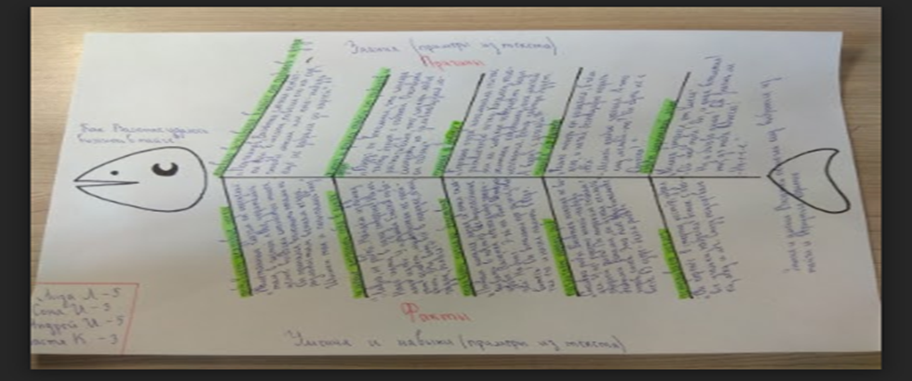
Рабочее пространство для учеников
Положительные моменты работы с облачным хранилищем
Выполнение учащимися групповых заданий и совместных мини-проектов
Ученики могли видеть работы одноклассников, что делало невозможным списывание или выкладывание одной и той же работы.
Такая форма работы добавляет соревновательный эффект между учениками или командами: кто сделает работы качественнее и интереснее, быстрее выложит в папку на Google Диск.

Slide 11
Платформа «ЯКласс»
Содержит 1,6 трлн интерактивных заданий школьной программы по разным предметам для разных возрастов.
Управление тестовыми, проверочными и домашними работами, ВПР (ЕГЭ).
Интегрирован с электронными журналами.
Все материалы соответствуют ФГОС.

Slide 12
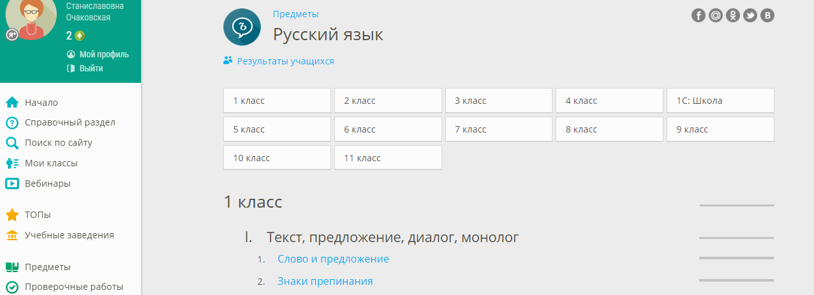
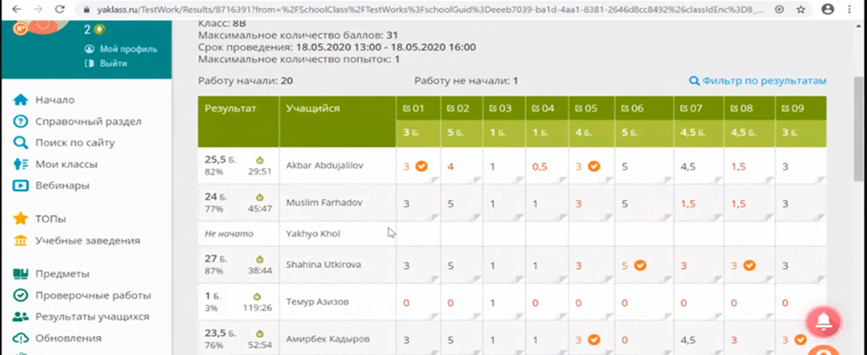
Платформа «ЯКласс»
Образовательный онлайн-ресурс
Онлайн-проверка работ
Ресурс содержит теоретический материал по предмету русский язык, а также задания для домашних, проверочных и контрольных работ, ВПР и подготовки к ЕГЭ.
Учитель получает результаты учащихся в наглядном виде. Можно просматривать ответы учеников, исправлять ошибки и добавлять комментарии к работе.

Slide 13
ЯКласс
+
Учитель получает результаты учащихся в простом и наглядном виде.
+
Проверочная работа для всего класса создаётся за 5–10 минут - выбор готовых материалов из базы ЯКласс.
+
Учитель может контролировать время выполнения работы, просматривать ответы учеников, отправлять ученикам комментарии.
+
Ученики сразу увидят результат (баллы за выполненные задания).
+
Возможность распечатать задания для учеников, у которых нет доступа к компьютеру.
-
Нет ЦОР по литературе 5-11 классов.
Контент платный.

Slide 14
Kahoot!
Играть в Kahoot! с детьми можно, чтобы начать урок, или можно использовать его как забавный способ подвести итоги урока. Kahoot! сделает обучение увлекательным, поможет учителю на основе аналитики из игровых отчетов для оценки успеваемости класса проводить формирующее оценивание.
Обучающий инструмент для проведения интерактивных уроков и опросов
+
Учитель может контролировать время выполнения работы, просматривать ответы учеников, отправлять ученикам комментарии.
+
Ученики сразу увидят результат (баллы за выполненные задания).
+
Возможность распечатать задания для учеников, у которых нет доступа к компьютеру.
-
Интерфейс на английском языке.
Учащиеся нуждаются в наглядной инструкции для начала работы с Kahoot.

Slide 15
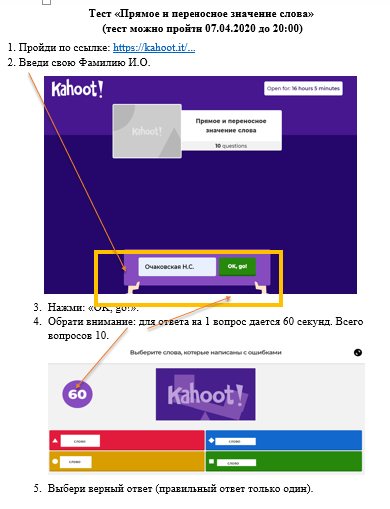
Инструкция к работе с Kahoot!
Для того, чтобы помочь детям в использовании данной игровой обучающей платформы, учащимся была дана подробная инструкция к работе с Kahoot!
Подобные пошаговые инструкции были сделаны для работы с образовательными онлайн-платформами videouroki.net, РЭШ, Решу ЕГЭ, ЯКласс.

Slide 16
Интерактивная тетрадь Skysmart
Ссылку на задание можно отправить ученикам любым удобным способом: чат во ВКонтакте, Whatsapp, Viber, электронная почта, электронный журнал.
Бесплатный ресурс.
Тетрадь Skysmart доступна на любом устройстве с доступом в Интернет.
В интерактивных тетрадях Skysmart собраны задан я по основным предметам.

Slide 17
ЯКласс
+
Задания проверяются и оценки выставляются автоматически. Учитель сам определяет критериальную базу баллов за задания.
+
Учитель на своей странице может просмотреть не только статистику по классу (баллы, оценки учеников, средний балл выполнения заданий), но и ознакомиться с работой каждого ученика.
+
Ученик, сразу видит общий результат в баллах и оценку за работу.
-
Нет выбора учебников. Содержание интерактивных рабочих тетрадей максимально приближено к учебникам и рабочим программам только издательства «Просвещение».
-
Были представлены задания только по темам 4 четверти. Нет возможно повторить пройденный материал
-
Ученик может зарегистрироваться только один раз. Если ребенок забыл или потерял свой электронный адрес или пароль, то повторно зайти он уже не сможет.
Много ошибок при оценивании (по отзывам о работе сервиса).

Slide 18
Платформа помогает учителям усовершенствовать все основные этапы урока: изучение нового, закрепление изученного и контроль знаний учащихся как в классе, так и дистанционно.
Удобные инструменты учителя
для основных этапов урока
Готовые видеоуроки, тесты и упражнения.
Удобная работа через личные кабинеты учителя и ученика.

Slide 19
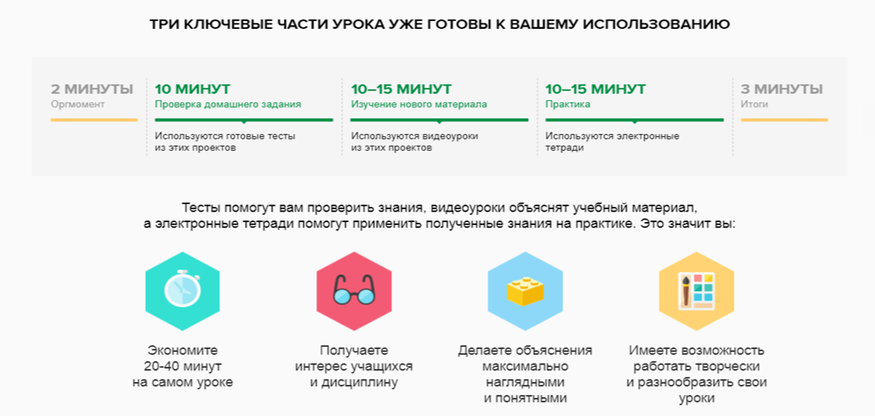
VIDEOUROKI.NET
Здесь вы найдёте уроки, конспекты, тесты, презентации, планы, мероприятия и прочие полезные материалы для работы учителя, воспитателя и администрации. На сайте содержат тесты, которые помогут проверить знания учеников, и видеоуроки, наглядно объясняющие учебный материал, а электронные тетради помогут закрепить полученные знания на практике.

Slide 20
VIDEOUROKI.NET
+
Управление классами
Удобная работа через личные кабинеты учителя и ученика.
+
Изучение нового
Онлайн-платформа содержит более 7000 готовых видеоуроков и конспектов.
+
Закрепление материала
Поможет удалённо организовать практическую работу.
+
Контроль знаний
Автоматическая проверка заданий: результат видят и учитель, и ученик.
-
Контент платный.

Slide 21
Полезные ссылки
«ЯКласс». URL: https://www.yaklass.ru/
Kahoot! URL: https://kahoot.com/schools/
Как работать с интерактивными тетрадями Skysmart? URL: http://didaktor.ru/kak-rabotat-s-interaktivnymi-tetradyami-skysmart/
Проект «videouroki.net». URL: https://videouroki.net

Slide 22
Спасибо за внимание!
Очаковская Н.С.,
учитель русского языка и литературы МАОУ Гимназии № 4 г. Красноярска

